Slide 1

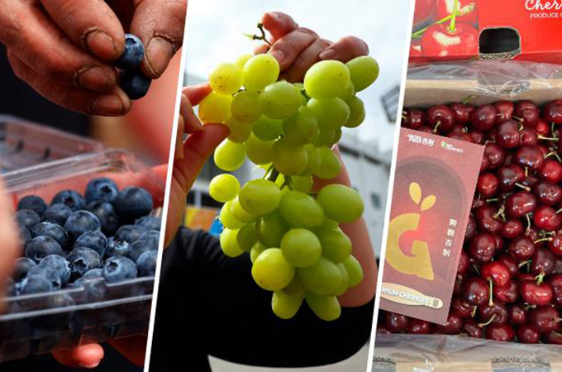
Plataforma de Visualización, Análisis y Predicción de Precios de de Frutas y Hortalizas
AgroPrecios
Integrantes:
Jesús Román Martínez Jamett
Miguel Ángel Muñoz Marchan
Vicente Fabrizio Valenzuela Alou

Slide 2


Fundamentación de la Problemática
Datos disponibles en ODEPA
Pero en tablas extensas y reportes técnicos.
Un sistema único, accesible, intuitivo y actualizado para todos los actores del mercado
Difícil de interpretar rápidamente
Requiere tiempo y conocimiento para análisis
Limitación para pequeños productores y PYMEs

Slide 3
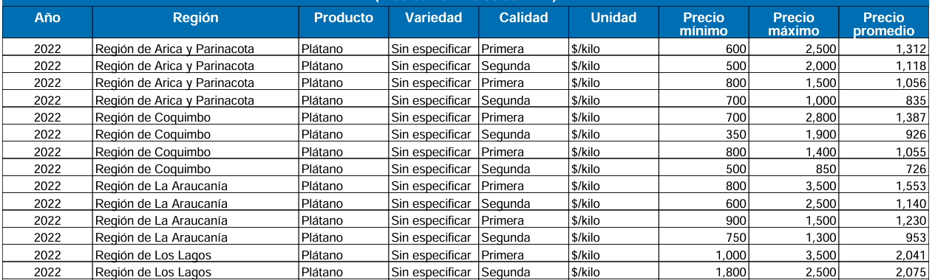

Revisión de Literatura y Datos
ODEPA reporta fluctuaciones de hasta 50% en pocos meses en productos
ODEPA e INE publican información, pero está en tablas y reportes difíciles de usar
FAO señala falta de transparencia en precios: afecta la competitividad y seguridad alimentaria
Falta de herramientas de análisis a PYMEs
Centralización / simplificación de la información y análisis predictivo son esenciales para mejorar la competitividad

Slide 4
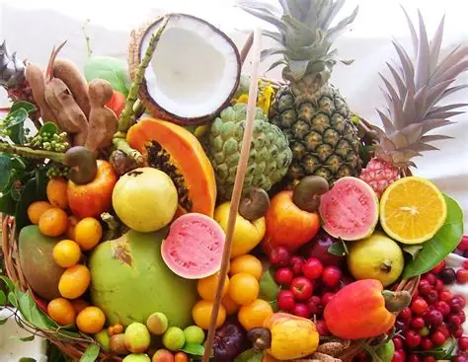
Resumen del proyecto - Objetivos
📊 Dataset ODEPA integrado
🗄️ Base de datos eficiente
🗺️ Mapa interactivo con filtros
🤖 Predicción de precios (ML)
📑 Reportes PDF/Excel
✅ Simulación de ventas
AgroPrecios
Centralizar, visualizar y predecir precios mayoristas en Chile usando datos de ODEPA e IA

Slide 5
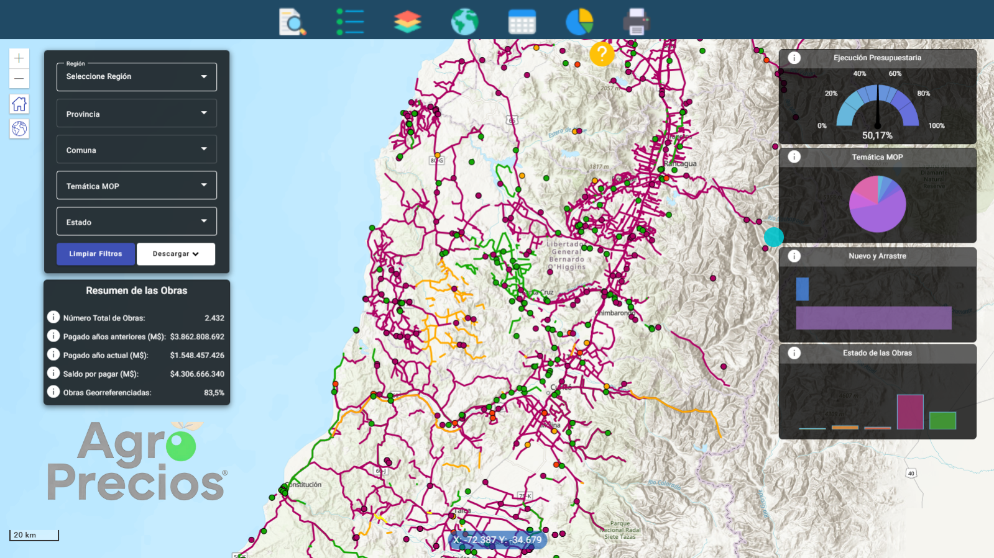
MOCKUP

Slide 6

Metodología
Ágil (Scrum): Iteraciones rápidas para entregar prototipos funcionales.
Fase de Investigación: Análisis de datos, estudios de mercado.
Fase de Desarrollo: Desarrollo de la plataforma con frontend interactivo y modelo de predicción.
Fase de Validación: Pruebas con usuarios reales para retroalimentación.

Slide 7










Tecnología usada características y funcionalidades
Python (Pandas, NumPy, scikit-learn, Prophet, Matplotlib
Flask / Django (Backend)
PostgreSQL (Base de datos)
React.js (Frontend)
Leaflet.js (Mapas interactivos)
Chart.js / Recharts
Docker (Contenedores)
GitHub / GitLab

Slide 8

KPIs
% de registros del dataset ODEPA integrados en la base de datos.
Meta: ≥ 95%.
Tiempo promedio en obtener resultados al aplicar filtros (ej. por región, producto, fecha).
Meta: ≤ 5 segundos.
Nivel de acierto del modelo de Machine Learning respecto a datos históricos.
Meta: ≥ 80% de precisión.
% de tiempo que la aplicación está accesible para los usuarios (uptime).
Meta: ≥ 95%.
% de usuarios que califican la interfaz como intuitiva en encuestas de prueba.
Meta: ≥ 80%.
Tiempo promedio en generar reportes PDF/Excel con datos y predicciones.
Meta: ≤ 1 minuto.
% de consultas que utilizan al menos 2 filtros
(ej. región + producto).
Meta: ≥ 70% (demostrar valor
en la funcionalidad).

Slide 9
Resultados y análisis esperados
IMPACTO ESPERADO
Plataforma centralizada con info. histórica y actualizada de ODEPA
🚜 Decisiones más informadas para agricultores y exportadores
💰 Mayor rentabilidad y competitividad
🌍 Acceso equitativo a información (para PYMEs)
Visualización de precios mayoristas en un mapa interactivo por región
Predicciones de precios con alta precisión
Reportes en PDF/Excel para apoyar la toma de decisiones.
Acceso gratuito y simplificado a datos relevantes para productores, distribuidores y comerciantes

Slide 10


